Slide 1
„Was ist bei der Berufswahl wichtig?”

Slide 2
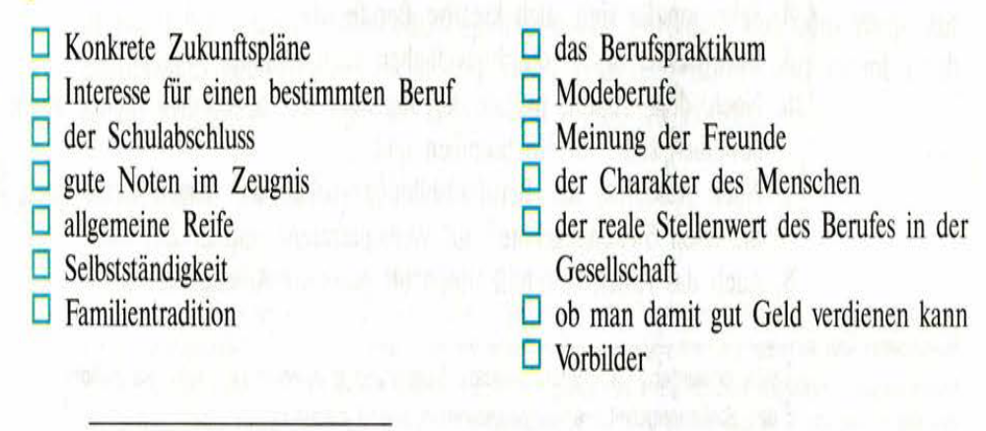
Was ist für die Berufswahl wichtig?

Slide 3
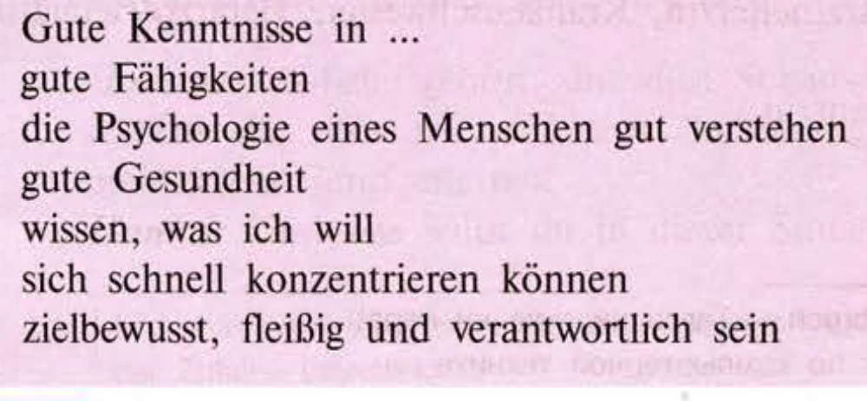
Was brauche ich für meinen zukuntigen Beruf?

Slide 4
Bei der Berufswahl ist für mich … wichtig
die Meinung der Eltern
Familientradition
meine Interesse
die Möglichkeit, viel Geld verdienen
die Meinung der Freunden
Mode auf einen bestimmten Beruf
meine persönlichen Eigenschaften

Slide 5
Benjamin ist….. Er ist aus… Er lernt… Seine Lebensziele sind… Er will.. Er beschäftigt sich mit… Für ihn ist (sind) …. in der Zukunft wichtig. | Bastian ist …. Jahre alt. Er stammt aus… Er ist …. Er hat … gedreht. Sein Hobby ist… Er will…. Er möchte sein Ziel… | Melanie ist… Sie studiert … Ihr Hobby ist… Sie interessiert sich… Ihr Traum ist.. Sie möchte … werden.

Slide 6

Die Stunde ist zu Ende
Vielen Dank.
Auf Wiedersehen!

